Slide 1
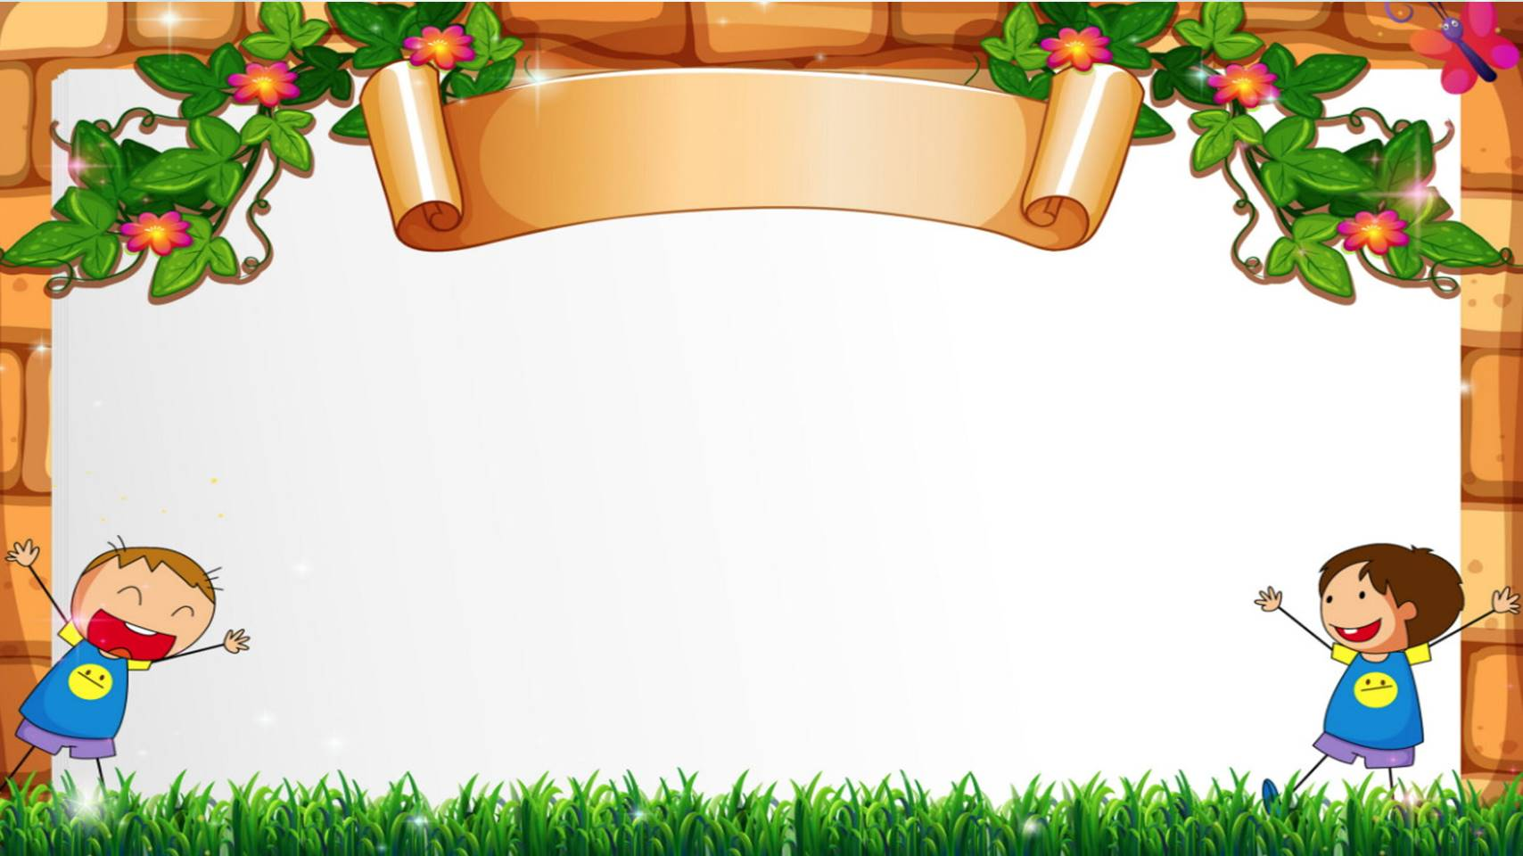
TRƯỜNG TIỂU HỌC ĐOÀN LẬP
CHÀO MỪNG QUÝ THẦY CÔ
VỀ DỰ GIỜ THĂM LỚP
Môn: Toán
Bài 56: ( Tiết 3)
Giáo viên:Vũ Thị Duyên
Lớp: 3D

Slide 2
ÔN BÀI CŨ
Đặt tính rồi tính
1103 x 3 1213 x 7

Slide 4
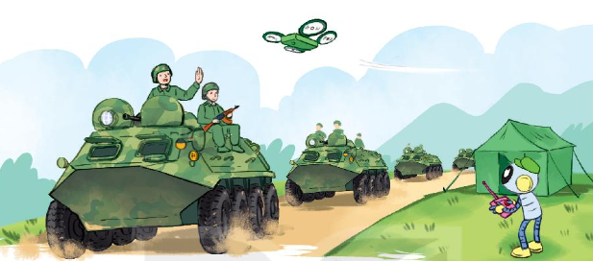
2
Một sư đoàn có 4 trung đoàn, mỗi trung đoàn có 1300 người. Sau đó sư đoàn được bổ sung thêm 450 người. Hỏi lúc này, sư đoàn có tất cả bao nhiêu người?

Slide 6
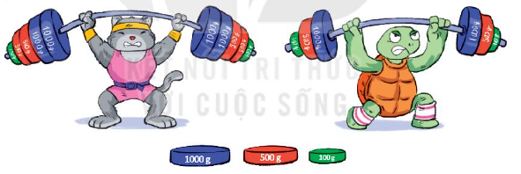
Số?
Lực sĩ mèo và rùa thi tài:
3
a) Mỗi bên tạ của mèo cân nặng g. Mèo nâng được g.
?
?
b) Mỗi bên tạ của rùa cân nặng g .Rùa nâng được g.
?
?

Slide 7
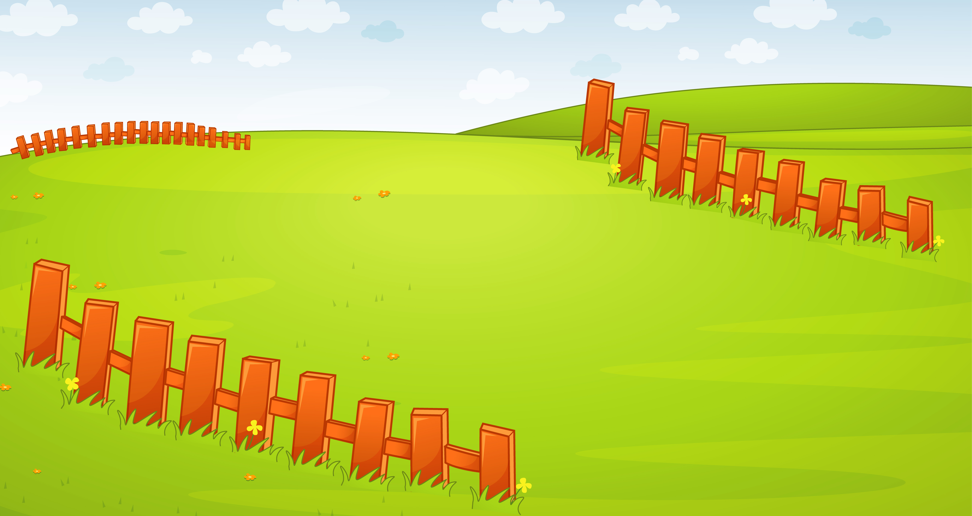
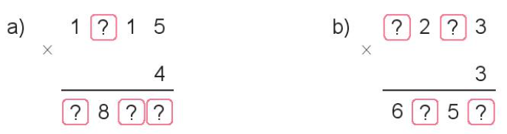

Tìm chữ số thích hợp
4
2
2
5
4
6
0
7
9

Slide 8


